Slide 1
计算思维与实践
邓翔
信息学部计算机科学与技术学院

Slide 2
第3讲 程序设计基础II
数据操作基础

Slide 3

学习内容
3.1 数组
3.2 指针
3.3 字符串
3.4 结构体
3.5 动态内存分配

Slide 4


为什么使用数组(Array)?
要读入10人的成绩，然后求平均成绩
需定义10个不同名的整型变量，需使用多个scanf()
int score1, score2, … score10;
scanf("%d", &score1);
scanf("%d", &score2);
......
而数组仅用一个scanf()并利用循环语句读取
int score[10],i;
for (i=0; i<10; i++)
{
scanf("%d", &score[i]);
}
保存大量同类型的相关数据
Notes:
保存大量相同数据类型的数据

Slide 5

3.1.1一维数组的定义和初始化
下标从0开始
数组名a代表首地址
一维数组的定义
int a[10];
定义一个有10个int型元素的一维数组
系统分配连续的10个int型存储空间给此数组
为什么数组下标从0开始？
使编译器简化，且运算速度少量提高
如果希望下标从1到10而非从0到9，怎么办？
数据类型
代表元素个数
a[0]
a[1]
…
a[7]
a[8]
a[9]
Notes:
强调：数组名有特殊含义，数组首地址

Slide 6
3.1.1一维数组的定义和初始化
int a[10];
一维数组的引用
数组名[下标]
允许快速随机访问
允许使用a[i]这样的形式访问每个元素
可以像使用普通变量一样使用a[0],a[1],...,a[9]
引用时下标允许是
int型变量或表达式

Slide 7

3.1.1一维数组的定义和初始化
未初始化的数组元素值是什么？
静态数组和全局数组自动初始化为0值
否则，是随机数
一维数组的初始化
int a[5] = { 12, 34, 56, 78, 9 };
int a[5] = { 0 };
int a[] = { 11, 22, 33, 44, 55 };

Slide 8

3.1.1一维数组的定义和初始化
访问数组元素时，下标越界是大忌！
编译程序不检查下标越界，导致运行时错误
下标越界，将访问数组以外的空间
那里的数据是未知的，不受我们掌控，可能带来严重后果
后果有多严重呢？

Slide 9
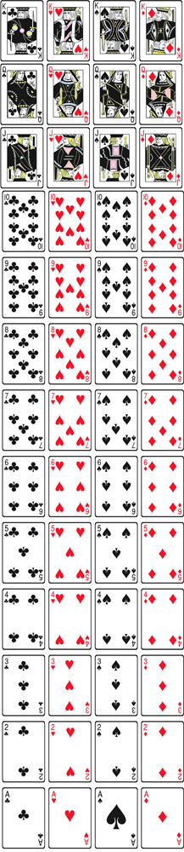
3.1.2 二维数组的定义和初始化
一维数组： int a[5];
用一个下标确定各元素在数组中的顺序
可用排列成一行的元素来表示
二维数组：int b[2][3];
用两个下标确定各元素在数组中的顺序
用排列成i行，j列的元素来表示
逻辑结构，非物理结构
内存中线性保存
n维数组：int c[3][2][4];
用n个下标来确定各元素在数组中的顺序
a[0] | a[1] | a[2] | a[3] | a[4]
b[0][0] | b[0][1] | b[0][2]
b[1][0] | b[1][1] | b[1][2]
Notes:
扑克牌有花色和属性，二维数组

Slide 10
3.1.2 二维数组的定义和初始化
存放顺序：按行存放，线性存储
先顺序存放第0行，再存放第1行
a[0][0]
a[0][1]
a[0][2]
a[1][0]
a[0][0]
a[0][1]
a[1][0]
a[1][1]
short a[2][3];
a[0][0]
a[0][1]
a[0][2]
a[0]
a[1][1]
a[1][2]
a[2][0]
a[2][1]
a[1]
a[1][0]
a[1][1]
a[1][2]
已知每行列数才能正确读出数组元素
所以初始化时，第二维长度不能省略
若short a[3][2];则…

Slide 11
3.1.2 二维数组的定义和初始化
【例】以下程序的运行结果是什么？
int main()
{
int a[][3]={{1,2,3},{4,5},{6},{0}};
printf("%d,%d,%d\n",a[1][1],a[2][1],a[3][1]);
return 0;
}
1 2 3
4 5 0
6 0 0
0 0 0
结果：5, 0, 0
1 2 3
4 5 6
7 0 0
【例】若int a[ ][3]={1, 2, 3, 4, 5, 6, 7}，
则a数组的第一维大小是多少？

Slide 12
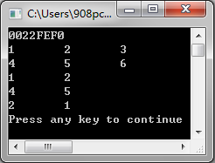
3.1.2 二维数组的定义和初始化
#include <stdio.h>
int main()
{
int i, j;
int a[2][3] = {1,2,3,4,5,6};
printf("%p\n", a);
for (i=0; i<2; i++)
{
for (j=0; j<3; j++)
{
printf("%d\t", a[i][j]);
}
printf("\n");
}
for (i=0; i<3; i++)
{
for (j=0; j<2; j++)
{
printf("%d\t", a[i][j]);
}
printf("\n");
}
return 0;
}
1
2
3
4
5
6
a[0][0]
a[0][1]
a[0][2]
a[1][0]
a[0][0]
a[0][1]
a[1][0]
a[1][1]
a[1][1]
a[1][2]
a[2][0]
a[2][1]
a[2][2]
a[2][0]
a[2][1]

Slide 13

3.1.3 向函数传递一维数组
数组作函数参数
——按地址调用
普通变量作函数参数
——按值调用
传递数组的首地址，实参与形参数组占同一段内存单元
传递变量值的副本，实参与形参变量占不同的内存单元

Slide 14
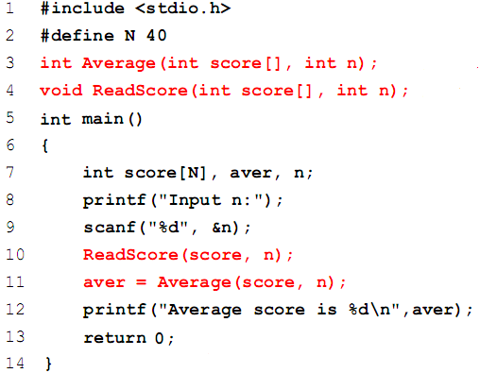
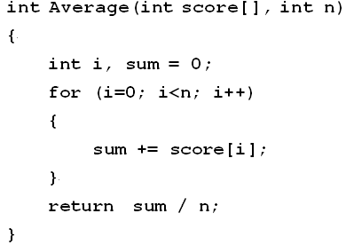

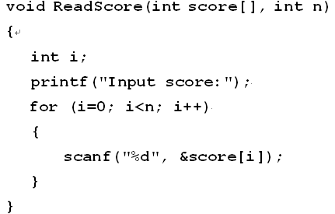
3.1.3 向函数传递一维数组
【例8.5】计算平均分：计数控制—键盘输入学生人数
用不带下标的数组名做函数实参

Slide 15
3.1.4 向函数传递二维数组
short a[2][3];
向函数传递二维数组的首地址
a[0][0]
a[0][1]
a[0][2]
a[1][0]
在声明函数的二维数组形参时，为什么不能省略数组第二维的长度（列数）呢？
元素a[i][j]在数组中相对于第一个元素的位置：
i * 3 + j
元素地址：首地址+偏移量
a[1][1]
a[1][2]
偏移1*3+2个元素

Slide 16
3.1.4 向函数传递二维数组
保存n个学生一门课程的成绩
用一维数组
int Average(int score[], int n);
通常不指定数组的长度，用另一个形参来指定数组的大小
保存n个学生的m门课程的成绩
用二维数组
void Average(int score[][COURSE_N], float aver[], int n);
可省略数组第一维的长度，不能省略第二维的长度
数组aver可保存每个学生的平均分，或每门课程的平均分

Slide 17
计算每个学生的总分和平均分
3.1.4 向函数传递二维数组
void AverforStud(int score[][COURSE_N], int sum[],
float aver[], int n)
{
int i, j;
for (i=0; i<n; i++) //先遍历每个学生
{
sum[i] = 0;
for (j=0; j<COURSE_N; j++) //遍历每门课程
{
sum[i] = sum[i] + score[i][j];
}
aver[i] = (float) sum[i] / COURSE_N;
}
}
如何计算每门课程的平均分？

Slide 18
例 计算每门课程的总分和平均分
3.1.4 向函数传递二维数组
void AverforCourse(int score[][COURSE_N], int sum[],
float aver[], int n)
{
int i, j;
for (j=0; j<COURSE_N; j++) //先遍历每门课程
{
sum[j] = 0;
for (i=0; i<n; i++) //遍历每个学生
{
sum[j] = sum[j] + score[i][j];
}
aver[j] = (float) sum[j] / n;
}
}

Slide 19
学习内容
3.1 数组
3.2 指针
3.3 字符串
3.4 结构体
3.5 动态内存分配

Slide 20
3.2.1 指针变量定义与初始化
内存中的每个字节都有唯一的编号（地址）
地址按字节编号，其字长一般与主机相同
32位机使用32位地址，最多支持2³²字节内存(4G)
变量的地址
int a=0;
按变量名读取变量的值
&a
0x0037b000
0
a
0x0037b001
0
变量名
0x0037b002
0
0x0037b003
0
Contents
Contents
地址是一个无符号整数，从0开始，依次递增。在表达和交流时，通常把地址写成十六进制数
Contents
Contents
Contents
Contents
Contents
某存储区域

Slide 21
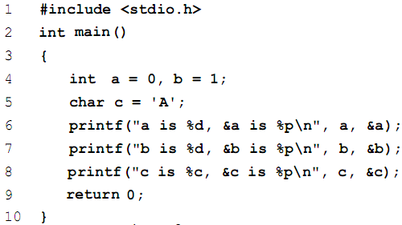

3.2.1 指针变量定义与初始化
【例】使用取地址运算符&取出变量的地址，然后将其显示在屏幕上。
%p表示输出变量a的地址值

Slide 22
3.2.1 指针变量定义与初始化
用什么类型的变量来存放变量的地址呢？
指针（Pointer）类型
指针变量——具有指针类型的变量
变量的指针←→变量的地址
指针变量
指向
变量的地址
变量的地址值
变量的值

Slide 23
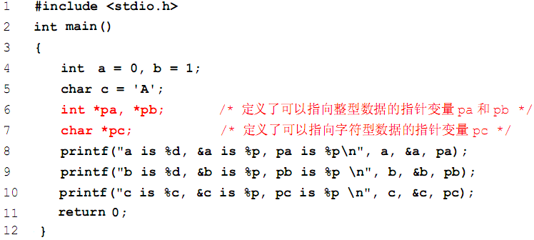

3.2.1 指针变量的定义和初始化
【例9.2】使用指针变量在屏幕上显示变量的地址值
指针变量指向的数据类型,称为基类型
告诉编译器，pa是一个指针变量，
需要用一个int型变量的地址给它赋值，
但pa并未具体指向某个int型变量

Slide 24
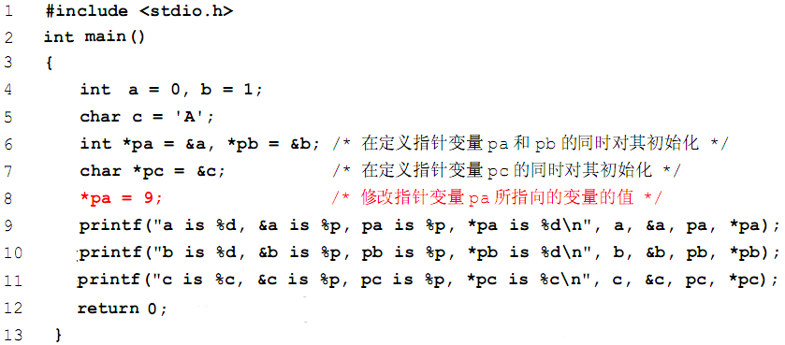

3.2.2 间接寻址运算符
【例】使用指针变量，通过间接寻址输出变量的值
&a
0
9
a
pa
*pa
引用指针指向的变量的值，称为指针的解引用(Pointer Dereference)

Slide 25
3.2.2 间接寻址运算符
程序 1：简单变量作函数参数
程序 2：指针变量作函数参数
int main()
{
int a, b;
a = 5;
b = 9;
Swap( a, b );
printf("a=%d,b=%d",a,b);
return 0;
}
int main()
{
int a, b;
a = 5;
b = 9;
Swap( &a, &b );
printf("a=%d,b=%d",a,b);
return 0;
}
实参
void Swap( int x, int y )
{
int temp;
temp = x;
x = y;
y = temp;
}
void Swap( int *x, int *y )
{
int temp;
temp = *x;
*x = *y;
*y = temp;
}
形参
Not Work！Why?
Notes:
让学生来做这个题

Slide 26
3.2.3 函数指针及其应用
函数指针(Function Pointer)就是指向函数的指针变量
数据类型 (*指针变量名)(形参列表);
例：
int (*f)(int a, int b);
函数指针f指向的函数原型为：
int 函数名(int a, int b);
令f = Fun，就是让f指向函数fun()
编译器将不带()的函数名解释为该函数的入口地址
函数指针变量存储的是函数在内存中的入口地址

Slide 27
3.2.3函数指针及其应用
例:用函数指针变量作函数参数，求最大值、最小值和两数之和
void Fun(int x, int y, int (*f)(int, int));
int main()
{ int a, b;
scanf("%d,%d", &a, &b);
Fun(a, b, Max);
Fun(a, b, Min);
Fun(a, b, Add);
return 0;
}
void Fun(int x, int y, int (*f)(int, int))
{ int result;
result = (*f)(x, y) ;
printf("%d\n", result);
}
int Max(int x, int y);
int Min(int x, int y);
int Add(int x, int y);
int Max(int x, int y)
{ printf("max=");
return x>y? x : y;
}
int Min(int x, int y)
{ printf("min=");
return x<y? x : y;
}
int Add(int x, int y)
{ printf("sum=");
return x+y;
}

Slide 28
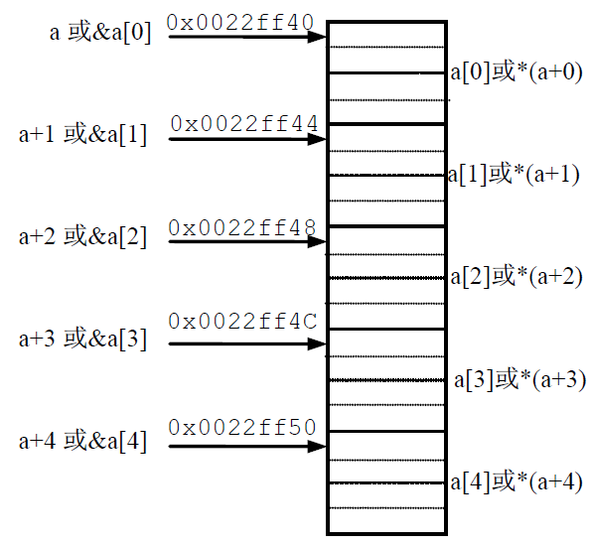
3.2.4 指针和一维数组间的关系
指针和数组的关系极为密切
数组元素的等价引用形式：a[i] ↔ *(a+i)
数组的名称既是标识符又是数组指针
用下标形式访问数组元素，本质是计算该元素在内存中的地址

Slide 29
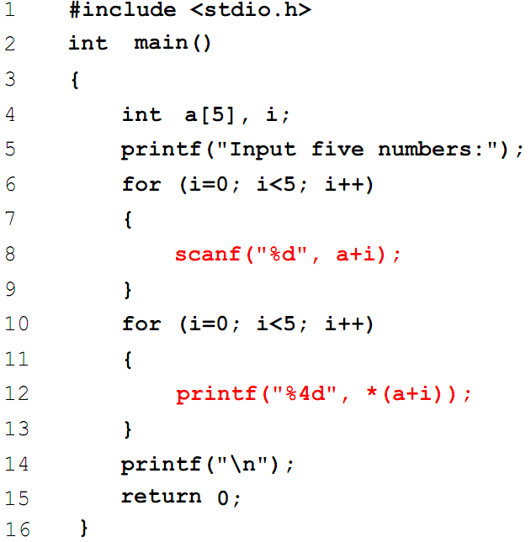
3.2.4 指针和一维数组间的关系
【例】演示数组元素的引用方法
a[i] ↔ *(a+i)
&a[i] ↔ (a+i)

Slide 30
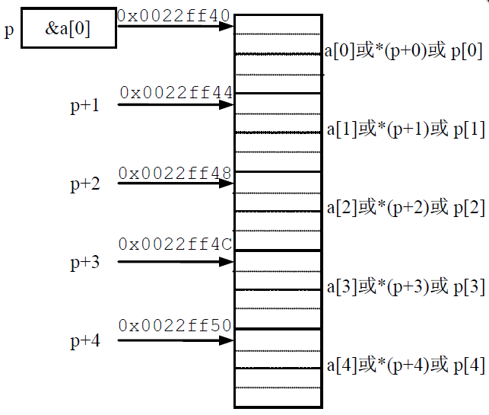
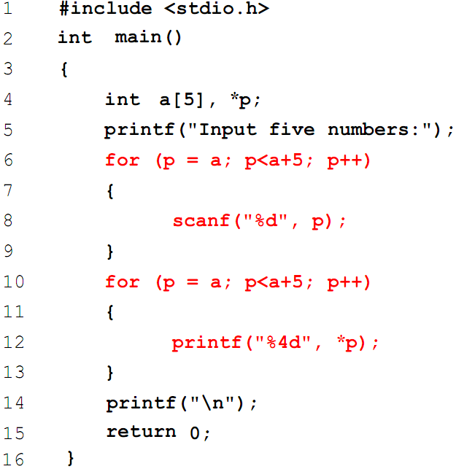
3.2.4 指针和一维数组间的关系
【例】演示数组元素的引用方法
p++不是增加1字节，取决于p的基类型

Slide 31
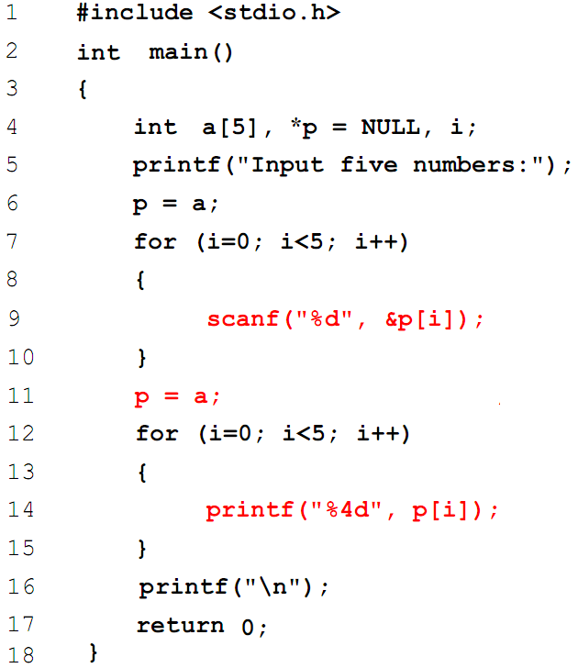
3.2.4 指针和一维数组间的关系
【例】演示数组元素的引用方法
p[i] ↔ *(p+i)

Slide 32
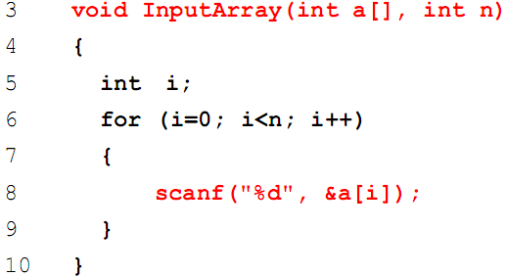
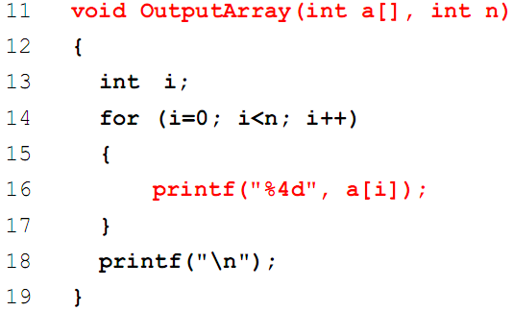
3.2.4 指针和一维数组间的关系
【例】演示数组和指针变量作函数参数
被调函数的形参声明为数组类型，用下标法访问数组元素

Slide 33
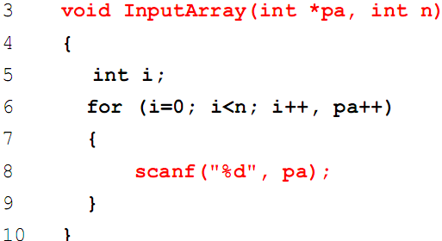
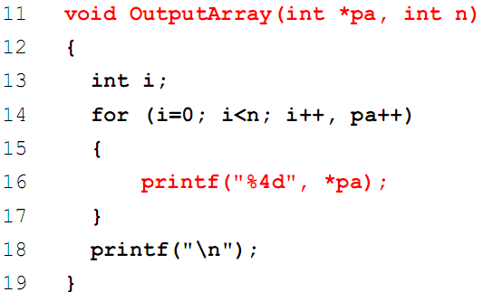
3.2.4 指针和一维数组间的关系
【例】演示数组和指针变量作函数参数
被调函数的形参声明为指针类型，用指针法访问数组元素

Slide 34
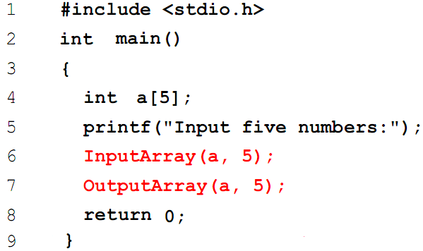
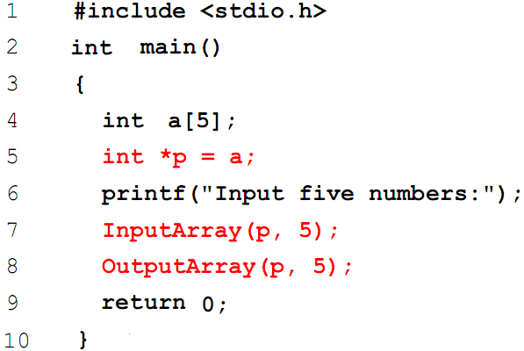
3.2.4 指针和一维数组间的关系
【例】演示数组和指针变量作函数参数
在主函数中这样做没有实际意义

Slide 35
3.2.5 指针和二维数组间的关系
将二维数组a看成一维数组，有2个“int[3]型”元素
a
&a[0]
int a[2][3];
&a[0][0]
a[0]
a[0] [0]
a[0] [1]
a[0] [2]
a[i][j]
*(*(a+i)+j)
a+1
&a[1]
&a[1][0]
a[1]
a[1] [0]
a[1] [1]
a[1] [2]
a代表二维数组的首地址，第0行的地址，行地址
1）a包含2个元素a[0],a[1]
2）a[0],a[1]又分别是一个
一维数组，包含3个元素
a+i 代表第i行的地址
但并非增加i个字节！
a[i] ↔ *(a+i)
&a[i] ↔ (a+i)

Slide 36
3.2.5 指针和二维数组间的关系
将二维数组a看成一维数组，有2个“int[3]型”元素
a
&a[0]
int a[2][3];
&a[0][0]
a[0]
a[0] [0]
a[0] [1]
a[0] [2]
a[i][j]
*(*(p+i)+j)
a+1
&a[1]
&a[1][0]
a[1]
a[1] [0]
a[1] [1]
a[1] [2]
若要让一个指针指向它，则应定义为
int (*p)[3]; //行指针，基类型是int[3]
p = a;
p = &a[0]; //指向第0行的“int[3]型”元素

Slide 37
3.2.5 指针和二维数组间的关系
逐行查找→
逐列查找
for (i=0; i<m; i++)
{
for (j=0; j<n; j++)
{
printf("%d", *(*(p+i)+j));
}
}
int (*p)[3];
p = a;
a
&a[0]
&a[0][0]
int a[2][3];
a[0]
a[0] [0]
a[0] [1]
a[0] [2]
a+1
&a[1]
a[i][j]
*(*(p+i)+j)
&a[1][0]
a[1]
a[1] [0]
a[1] [1]
a[1] [2]

Slide 38
3.2.5 指针和二维数组间的关系
将二维数组a看成一维数组，有6个int型元素
a
&a[0]
&a[0][0]
a[0]
a[0] [0]
a[0] [1]
a[0] [2]
a+1
&a[1]
a[1]
a[1] [0]
a[1] [1]
a[1] [2]
*(a + i)即 a[i]代表第i行第0列的地址，列地址
*(a+i)+j 即 a[i]+j
代表第i行第j列的地址&a[i][j]
*(*(a+i)+j) 即 a[i][j]
代表第i行第j列的内容

Slide 39
3.2.5 指针和二维数组间的关系
将二维数组a看成一维数组，有6个int型元素
a
&a[0]
&a[0][0]
a[0]
a[0] [0]
a[0] [1]
a[0] [2]
a[i][j]
*(p+i*n+j)
p[i*n+j]
a+1
&a[1]
a[1]
a[1] [0]
a[1] [1]
a[1] [2]
若要让一个指针指向它，则应定义为
int *p; //列指针，基类型是int
p = a[0];
p = &a[0][0]; //指向第0行第0列的int型元素

Slide 40
3.2.5 指针和二维数组间的关系
逐列查找
根据相对偏移量
for (i=0; i<m; i++)
{
for (j=0; j<n; j++)
{
printf("%d", *(p+i*n+j));
}
}
int *p;
p = &a[0][0];
a
&a[0]
&a[0][0]
a[i][j]
*(p+i*n+j)
p[i*n+j]
a[0]
a[0] [0]
a[0] [1]
a[0] [2]
a+1
&a[1]
a[1]
a[1] [0]
a[1] [1]
a[1] [2]

Slide 41
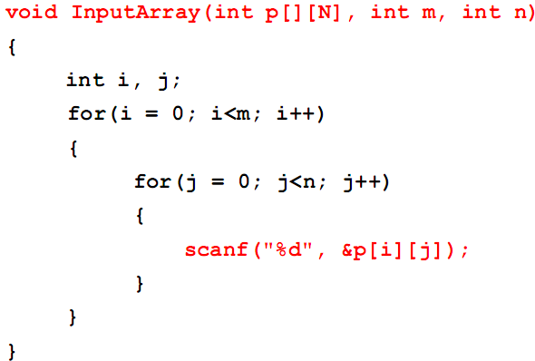
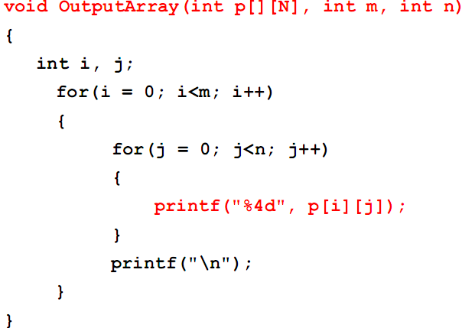

3.2.5 指针和二维数组间的关系
【例】输入一个3行4列的二维数组，然后输出这个二维数组的元素值
形参声明为二维数组，列数须为常量

Slide 42
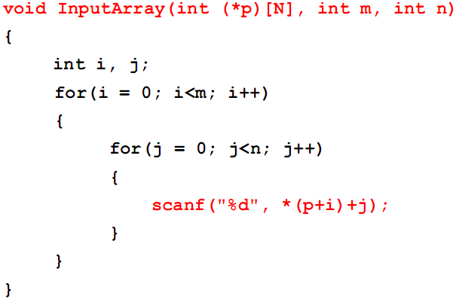
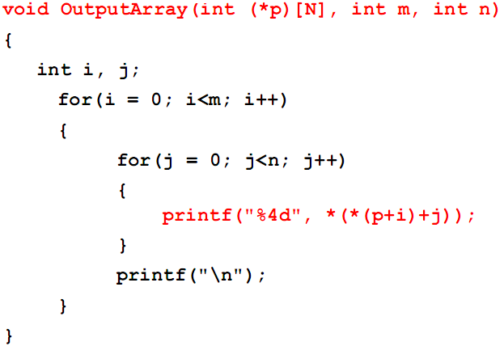
3.2.5 指针和二维数组间的关系
【例】输入一个3行4列的二维数组，然后输出这个二维数组的元素值
形参声明为二维数组的行指针，列数须为常量

Slide 43
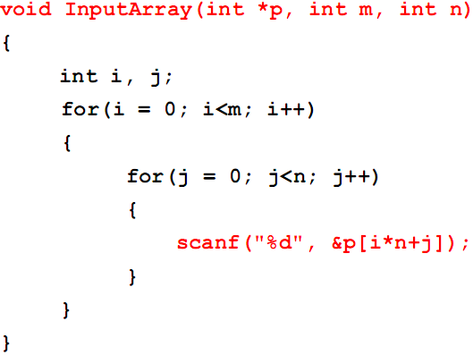
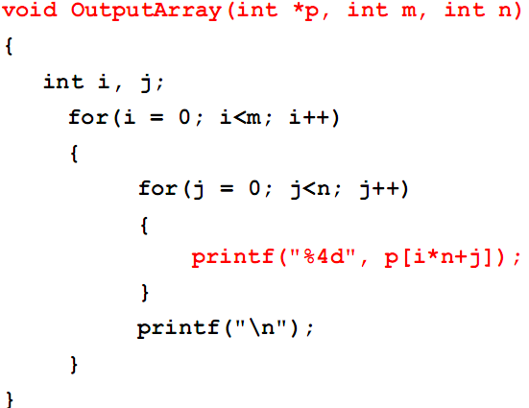

3.2.5 指针和二维数组间的关系
【例】输入一个3行4列的二维数组，然后输出这个二维数组的元素值
形参声明为二维数组的列指针，列数可为变量

Slide 44
学习内容
3.1 数组
3.2 指针
3.3 字符串
3.4 结构体
3.5 动态内存分配

Slide 45
3.3.1 字符串常量
H o w a r e y o u \0
一串以'\0'结尾的字符在C语言中被看作字符串
"How are you"
用双引号括起的一串字符是字符串常量，C语言自动为其添加'\0'结束符

Slide 46
3.3.1 字符串的存储
C语言没有提供专门的字符串数据类型
使用字符数组和字符指针来处理字符串
字符数组
每个元素都是字符类型的数组
char str[80];
是字符数组，但不一定代表字符串
H o w a r e y o u
H o w a r e y o u \0
数组的最后一个元素必须是'\0'才表示字符串

Slide 47
3.3.2 字符串的存储
字符数组的初始化
用字符常量的初始化列表对数组初始化
char str[6] = {'C','h','i','n','a','\0'};
用字符串常量直接对数组初始化
char str[6] = {"China"};
char str[6] = "China";
char str[ ] = "China";

Slide 48
3.3.3 字符指针
还可以用字符指针来指向一个字符串
如果让字符指针指向一个字符串常量
char *pStr =
"Hello China";
H e l l o C h i n a \0
pStr
字符指针就是指向字符串首地址的指针

Slide 49
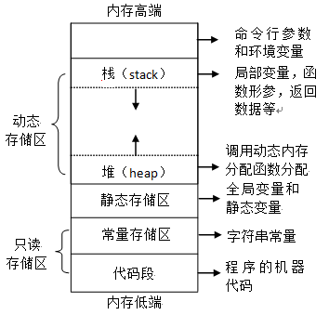

3.3.3 字符指针
如果让字符指针指向一个字符数组中的字符串呢？
H e l l o C h i n a \0
char *pStr =
"Hello China";
pStr
char *pStr;
pStr = "Hello China";
pStr是一个指向常量存储区中的字符串的指针变量
字符串保存在只读的常量存储区
可修改pStr的值（指向），但不可以对它所指向的存储单元进行写操作
*pStr = 'W';
Notes:
需要说明和对比：用字符串常量来初始化字符指针和用字符串常量来初始化字符数组，在内存中有什么样的区别？？

Slide 50
3.3.3 字符指针
str
H e l l o C h i n a \0
char str[] =
"Hello China";
str = "Hello China";
函数内定义，保存在动态存储区
函数外定义，或定义为静态数组，字符串保存在静态存储区
数组名str的值不可修改，是地址常量
数组中存储的字符可以被修改
str[0] = 'W';

Slide 51
3.3.3 字符指针
str
H e l l o C h i n a \0
pStr
char str[] =
"Hello China"
char *pStr;
pStr = str;
pStr = &str[0];
pStr的值（指向）可以被修改，它所指向的字符串也可以被修改
*pStr = 'W';
str[0] = 'W';
pStr[0]= 'W';

Slide 52

3.3.3 字符指针
正确使用和区分字符数组和字符指针
须牢记以下基本原则：
明确字符串被保存到了哪里
明确字符指针指向了哪里

Slide 53
3.3.4 字符串处理函数
#include <string.h>
strlen(字符串);
string length
char str[10] = {"China"};
printf("%d", strlen(str));
打印结果是 5，6，还是10？
C h i n a \0 \0 \0 \0 \0
不包括\0的实际字符的个数

Slide 54
3.3.4 字符串处理函数
#include <string.h>
strlen(字符串);
string length
len = strlen(str);
for (i=0; i<len; i++)
{
putchar(str[i]);
}
putchar('\n');
用长度控制字符串输出

Slide 55
3.3.4 字符串处理函数
unsigned int MyStrlen(char str[])
{
int i;
unsigned int len = 0;
for (i=0; str[i]!='\0'; i++)
{
len++;
}
return len;
}
i++
str[i]=='\0'
str
H e l l o \0
i=0
len=1
i=1
len=2
i=2
len=3
i=3
len=4
i=4
len=5
i=5
用字符数组实现
实际字符个数（不含'\0'）
unsigned int MyStrlen(char *pStr)
{
unsigned int len = 0;
for (; *pStr!='\0'; pStr++)
{
len++;
}
return len;
}
pStr++
str[i]=='\0'
str
H e l l o \0
pStr
len=1
pStr
len=2
pStr
len=3
pStr
len=4
pStr
len=5
pStr
用字符指针实现

Slide 56
3.3.4 字符串处理函数
#include <string.h>
strcpy(目的字符串, 源字符串);
string copy
字符串能否用=整体复制？
str2 = str1;
strcpy(str2, str1);
注意复制的方向！
str2必须足够大！

Slide 57
3.3.4 字符串处理函数
void MyStrcpy(char dstStr[], char srcStr[])
{
int i = 0;
while (srcStr[i] != '\0')
{
dstStr[i] = srcStr[i];
i++;
}
dstStr[i] = '\0';
}
void MyStrcpy(char *dstStr, char *srcStr)
{
while (*srcStr != '\0')
{
*dstStr = *srcStr;
srcStr++;
dstStr++;
}
*dstStr = '\0';
}
srcStr[i]
H e l l o C h i n a \0
i=0
i=1
i=2
i=3
i=4
i=5
i=6
i=7
i=8
i=9
i=10
i=11
dstStr[i]
H
e
l
l
o
C
h
i
n
a
\0

Slide 58
3.3.4 字符串处理函数
#include <string.h>
strcat(目的字符串, 源字符串);
string combination
strcat(str2, str1);
str2必须足够大！
H e l l o \0 \0 \0 \0 \0 \0 \0
C h i n a \0
H e l l o C h i n a \0 \0
Notes:
Catenate连接

Slide 59
3.3.4 字符串处理函数
char *MyStrcat(char *dstStr, char *srcStr)
{
char *pStr = dstStr;
while (*dstStr != '\0')
{
dstStr++;
}
while(*srcStr != '\0')
{
*dstStr = *srcStr;
srcStr++;
dstStr++;
}
*dstStr = '\0';
return pStr;
}
H
e
l
l
o
C
h
i
n
a
\0
pStr
dstStr
返回字符串首地址

Slide 60

3.3.4 字符串处理函数
#include <string.h>
strcmp(字符串1, 字符串2);
string comparison
字符串能否用>,<,==比较大小？
if (str2 == str1)
if (strcmp(str2, str1) == 0)

Slide 61

3.3.4 字符串处理函数
#include <string.h>
strcmp(字符串1,字符串2);
string comparison
字符串是如何比较大小的？
compare
computer
判断compare 小于 computer？
strcmp(str1, str2) < 0为真
当出现第一对不相等的字符时，就由这两个字符决定所在字符串的大小，返回其ASCII码比较的结果值

Slide 62
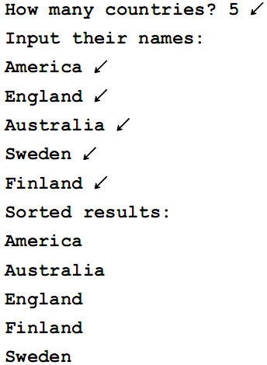
#include <stdio.h>
#include <string.h>
#define MAX_LEN 10 /* 字符串最大长度 */
#define N 150 /* 字符串个数 */
void SortString(char str[][MAX_LEN], int n);
int main()
{
int i, n;
char name[N][MAX_LEN]; /* 定义二维字符数组 */
printf("How many countries?");
scanf("%d",&n);
getchar(); /* 读走输入缓冲区中的回车符 */
printf("Input their names:\n");
for (i=0; i<n; i++)
{
gets(name[i]); /* 输入n个字符串 */
}
SortString(name, n); /* 字符串按字典顺序排序 */
printf("Sorted results:\n");
for (i=0; i<n; i++)
{
puts(name[i]); /* 输出排序后的n个字符串 */
}
return 0;
}
【例】按奥运会参赛国国名在字典中的顺序对其入场次序进行排序

Slide 63
【例】按奥运会参赛国国名在字典中的顺序对其入场次序进行排序
void SortString(char str[][MAX_LEN], int n)
{
int i, j;
char temp[MAX_LEN];
for (i=0; i<n-1; i++)
{
for (j=i+1; j<n; j++)
{
if (strcmp(str[j], str[i]) < 0)
{
strcpy(temp,str[i]);
strcpy(str[i],str[j]);
strcpy(str[j],temp);
}
}
}
}

Slide 64
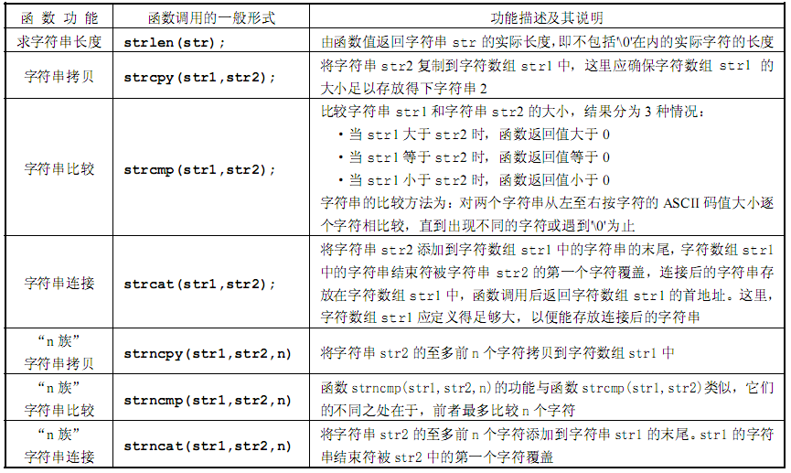
3.3.4 字符串处理函数

Slide 65
学习内容
3.1 数组
3.2 指针
3.3 字符串
3.4 结构体
3.5 动态内存分配

Slide 66

3.4.1 结构体类型的声明
有没有一种类型能很好地定义学生（包括姓名、学号、性别、年龄等信息）呢？
有没有一种类型能很好地定义纸牌（包括花色和牌面）呢？
C语言允许用户自定义数据类型
典型的代表就是“结构体”
一种构造数据类型

Slide 67
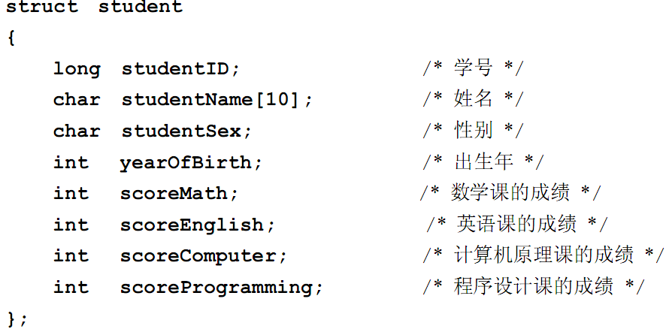
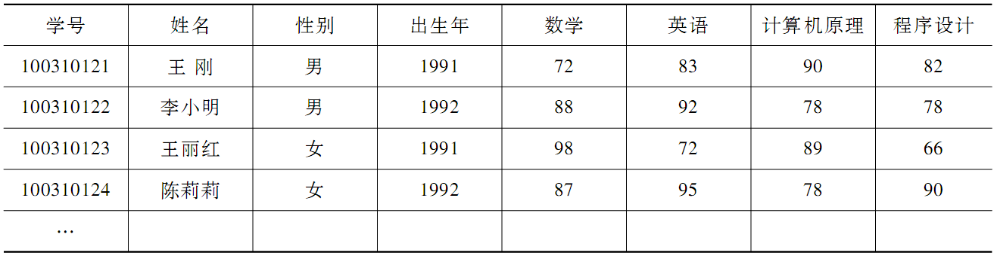
3.4.1 结构体类型的声明
声明了一个结构体类型
结构体的名字称为结构体标签(Structure Tag)
构成结构体的变量称为结构体的成员(Structure Member)

Slide 68
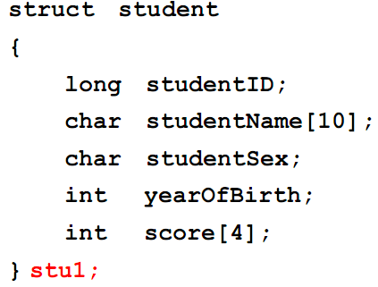
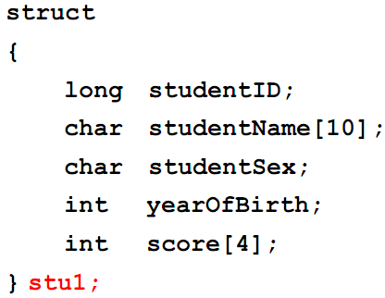
3.4.2 结构体变量
（1）先定义结构体类型再定义变量名
（2）在定义结构体类型的同时定义变量
（3）直接定义结构体变量（不指定结构体标签）

Slide 69
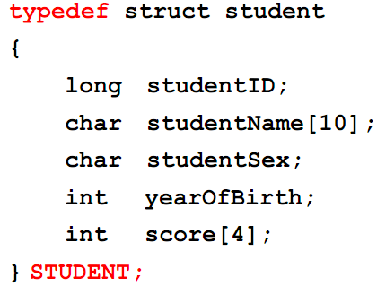
3.4.2 结构体变量
关键字typedef为一种已存在的类型定义一个别名，并未定义新类型
struct student与STUDENT类型是同义词
struct student stu1, stu2;/*It works*/
STUDENT stu1, stu2; /*It works!*/
student stu1, stu2; /*Can this work?*/
struct stu1, stu2; /*Can this work?*/

Slide 70

3.4.2 结构体变量
初始化
等价于

Slide 71

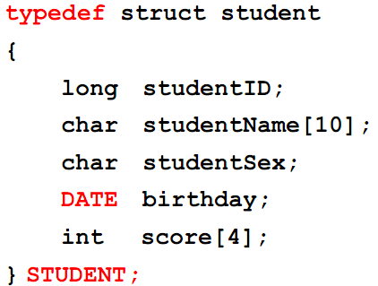
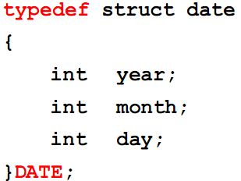
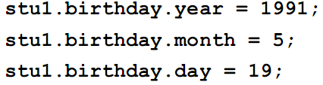
3.4.3 结构体变量的引用
访问结构体变量的成员
成员选择运算符（也称圆点运算符）
STUDENT stu1;
对嵌套的结构体成员，必须以级联方式访问

Slide 72
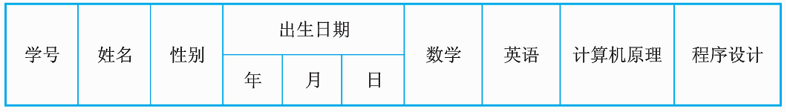
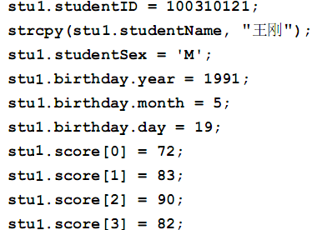
3.4.3 结构体变量的引用
等价于
注意！

Slide 73
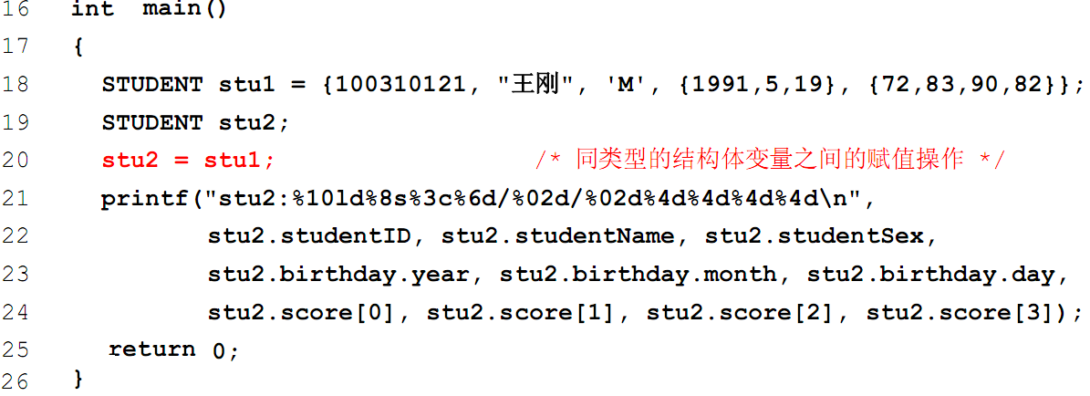
3.4.3 结构体变量的引用
【例】演示结构体变量的赋值和引用方法
按结构体的成员顺序逐一对相应成员进行赋值
格式符%02d中2d前面的前导符0表示
输出数据时，若左边有多余位，则补0

Slide 74
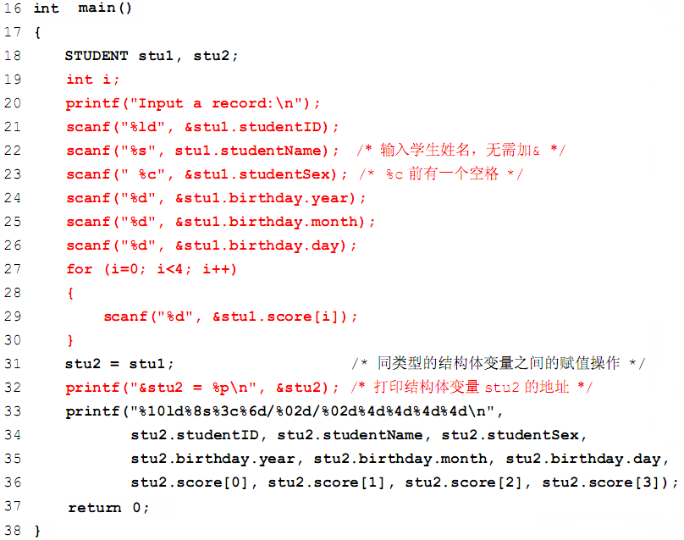
若不用初始化的方法，而用从键盘输入的方法输入结构体变量stu1的内容，那么程序如何修改？
两个地址有何不同？

Slide 75
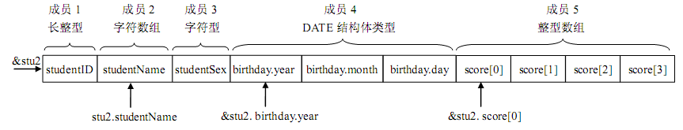

结构体成员的地址与该成员在结构体中所处的位置及其所占内存的字节数相关
结构体变量的地址&stu2是该变量所占内存空间的首地址

Slide 76
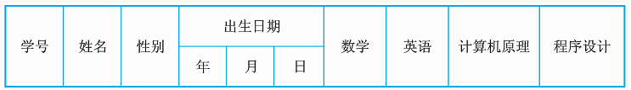
3.4.4 结构体数组的定义和初始化

Slide 77
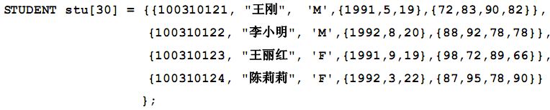
3.4.4 结构体数组的定义和初始化
出生日期
计算机 原理
程序 设计
学号
姓名
性别
年
月
日
数学
英语
72
1
王 刚
M
1991
5
19
83
90
82
88
2
李小明
M
1992
8
20
92
78
78
98
3
王丽红
F
1991
9
19
72
89
66
87
4
陈莉莉
F
1992
3
22
95
78
90
建立了数据库中的多条记录，每条对应一个学生信息

Slide 78
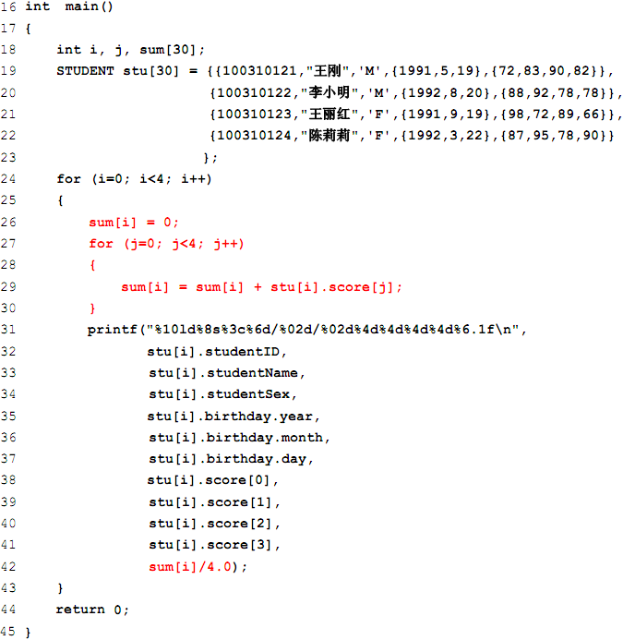
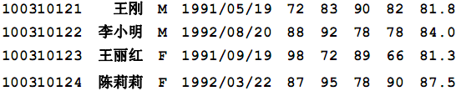
【例】利用结构体数组，计算每个学生的平均分

Slide 79

3.4.5 结构体指针的定义和初始化
如何定义指向结构体变量的指针？
stu1
pt
成员1
STUDENT stu1;
STUDENT *pt;
pt = &stu1;
成员2
成员3
成员4
等价于
成
员
5
STUDENT *pt = &stu1;
Notes:
注意，结构体变量和数组之间的差别体现在很多方面，比如赋值、函数参数，指针初始化等等。

Slide 80

3.4.5 结构体指针的定义和初始化
如何访问结构体指针变量指向的结构体成员呢？
stu1
pt
成员1
成员2
通过成员选择运算符访问
(*pt). studentID = 1;
stu1. studentID = 1;
通过指向运算符访问
pt -> studentID = 1;
成员3
成员4
成
员
5

Slide 81
3.4.5 结构体指针的定义和初始化
当结构体嵌套时，如何访问结构体指针变量所指向的结构体成员？
stu1
pt
成员1
成员2
成员3
stu1. birthday. year = 1999;
(*pt). birthday. year = 1999;
pt -> birthday. year = 1999;
成员4
成
员
5

Slide 82

3.4.5 结构体指针的定义和初始化
如何定义指向结构体数组的指针？
stu[30]
pt
stu[0]
STUDENT stu[30];
STUDENT *pt;
pt = stu;
stu[1]
stu[2]
stu[3]
等价于
stu[4]
STUDENT *pt = stu;
stu[5]
等价于
......
STUDENT *pt = &stu[0];
stu[29]

Slide 83
3.4.5 结构体指针的定义和初始化
如何访问结构体指针指向的结构体数组成员？
stu[30]
pt
stu[0]
使用pt++，使pt指向stu[1]
pt -> studentID
等价于
stu[1]. studentID
stu[1]
stu[2]
stu[3]
stu[4]
stu[5]
......
stu[29]

Slide 84
3.4.6 向函数传递结构体
向函数传递结构体的单个成员
复制单个成员的内容
向函数传递结构体的完整结构
复制结构体的所有成员
向函数传递结构体的首地址
仅复制一个地址值

Slide 85
int main()
{
struct date d;
d.year = 1999;
d.month = 4;
d.day = 23;
printf("Before function call:%d/%02d/%02d\n",
d.year, d.month, d.day);
Func(d); /*结构体变量作函数实参，传值调用*/
printf("After function call:%d/%02d/%02d\n",
d.year, d.month, d.day);
return 0;
}
结构体变量作函数参数
struct date
{
int year;
int month;
int day;
};
void Func(struct date p)
{
p.year = 2000;
p.month = 5;
p.day = 22;
}
Before function call:1999/04/23
After function call:1999/04/23
函数对结构体内容的修改不影响原结构体

Slide 86
int main()
{
struct date d;
d.year = 1999;
d.month = 4;
d.day = 23;
printf("Before function call:%d/%02d/%02d\n",
d.year, d.month, d.day);
Func( &d ); /*结构体变量的地址作函数实参，传地址调用 */
printf("After function call:%d/%02d/%02d\n",
d.year, d.month, d.day);
return 0;
}
结构体指针 作函数参数
struct date
{
int year;
int month;
int day;
};
void Func(struct date *p)
{
p->year = 2000;
p->month = 5;
p->day = 22;
}
结构体指针作函数形参
实参必须为地址值
Before function call:1999/04/23
After function call:2000/05/22

Slide 87
int main()
{
struct date d;
d.year = 1999;
d.month = 4;
d.day = 23;
printf("Before function call:%d/%02d/%02d\n",
d.year, d.month, d.day);
d = Func(d); /* 结构体变量作函数实参，传值调用 */
printf("After function call:%d/%02d/%02d\n",
d.year, d.month, d.day);
return 0;
}
结构体变量 做函数返回值
struct date
{
int year;
int month;
int day;
};
struct date Func(struct date p)
{
p.year = 2000;
p.month = 5;
p.day = 22;
return p;
}
返回结构体变量的值
也可以得到修改的结构体内容，但效率低

Slide 88
学习内容
3.1 数组
3.2 指针
3.3 字符串
3.4 结构体
3.5 动态内存分配

Slide 89
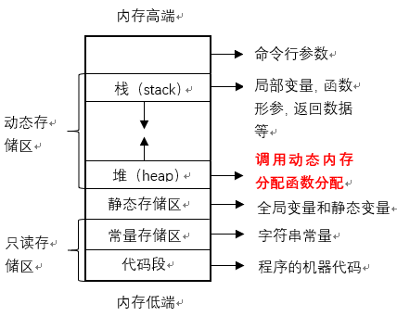
3.5.1 C程序的内存映像
编译后的C程序获得并使用4块
在逻辑上不同且用于不同目的
的内存储区
只读存储区
存放程序的机器代码和字符串常量等只读数据。
从静态（static）存储区分配
全局变量和静态变量

Slide 90
3.5.1 C程序的内存映像
编译后的C程序获得并使用4块
在逻辑上不同且用于不同目的
的内存储区
在栈（stack）上创建
存放函数参数值、局部变量值等
在执行函数调用时，系统在栈上为函数内的局部变量及形参分配内存，函数执行结束时，自动释放这些内存
从堆（heap）上分配
在程序运行期间，用动态内存分配函数来申请的内存都是从堆上分配的，动态内存的生存期由程序员自己来决定

Slide 91
3.5.2 动态内存分配函数
两种动态分配内存的方法:
#include <stdlib.h>
#include <alloc.h>
void* malloc(unsigned int size);
void* calloc(unsigned int num,
unsigned int size);
void*类型的指针可以指向任意类型的变量，通常强转(Type*)为其他类型

Slide 92
3.5.2 动态内存分配函数
两种动态分配内存的方法:
void* malloc(unsigned int size);
向系统申请大小为size的内存块
把首地址返回，若申请不成功则返回NULL
void* calloc(unsigned int num,
unsigned int size);
向系统申请num个size大小的内存块
把首地址返回，若申请不成功则返回NULL

Slide 93
3.5.2 动态内存分配函数
两种动态分配内存的方法:
void* malloc(unsigned int size);
例如:int *pi = NULL;
Pi = (int *)malloc(sizeof(int));
void* calloc(unsigned int num,
unsigned int size);
例如:float *pf = NULL;
pf =(float *)calloc(10,sizeof(float));

Slide 94
3.5.2 动态内存分配函数
释放分配的内存:
void free(void* p);
释放由malloc()和calloc()申请的内存块
p是指向此块内存的指针
free时系统标记此块内存为未占用，可被重新分配

Slide 95
3.5.2 动态内存分配函数
改变分配的内存大小:
void* realloc(void* p , unsigned int size);
改变原来分配的存储空间的大小
p是指向此块内存的指针，size是新内存块的大小
函数返回新分配存储空间首地址，与原来分配的首
地址不一定相同

Slide 96
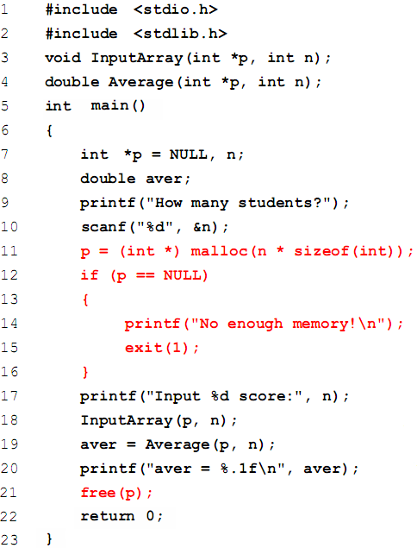
一维动态数组
n
p
确保指针使用前是非空指针
释放向系统申请的存储空间

Slide 97
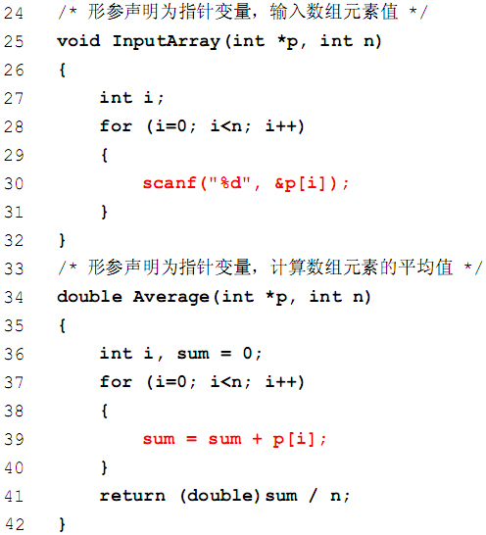

一维动态数组
n
p
像使用一维数组一样
使用动态数组

Slide 98
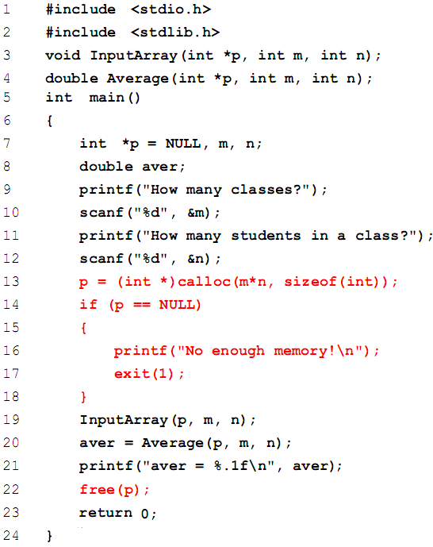
二维动态数组
m*n
p
确保指针使用前是非空指针
释放向系统申请的存储空间

Slide 99
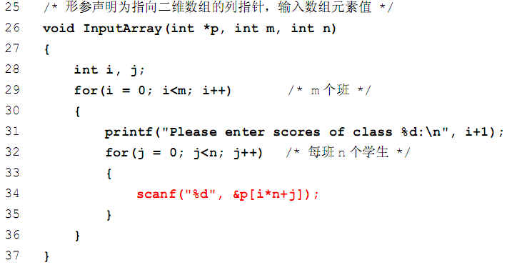


二维动态数组
仍当做一维数组来使用
m*n
p

